Slide 1

Système de veille
Outil de curation:
FEEDLY

Slide 2

Qu'est-ce que c'est ?
Veille= Rester informé de manière proactive via:
Publications, Tendances, Articles...
Sur un ou plusieurs domaines.
Outil de curation= Plateforme facilitant système de veille

Slide 3
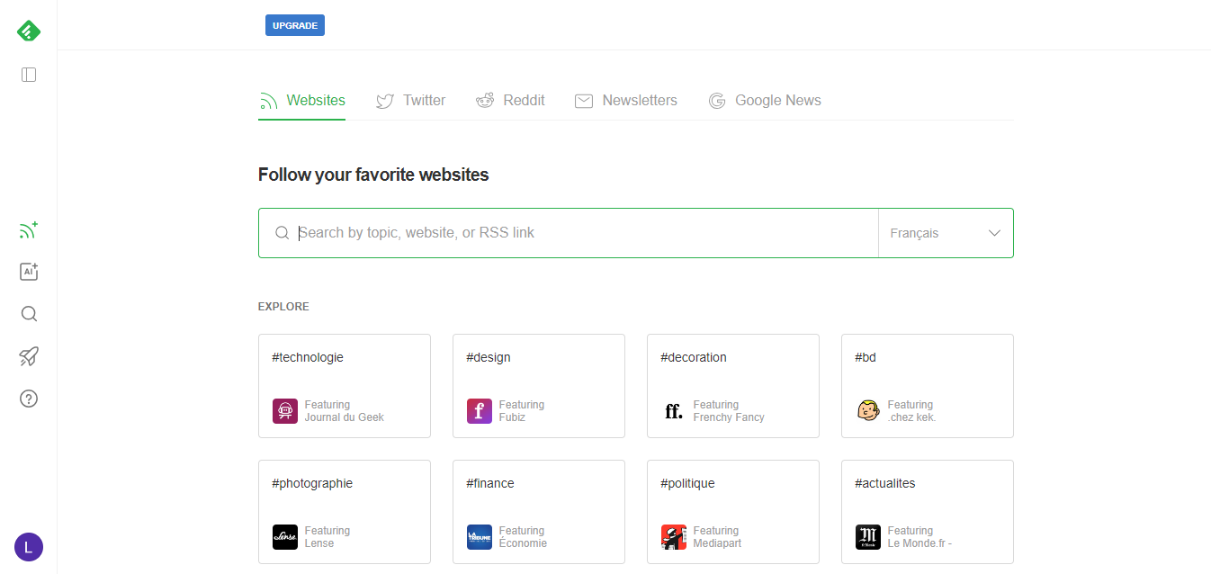
L'outil de curation
FEEDLY: Un agrégateur de flux RSS qui permet de suivre les mises à jour de plusieurs sources.

Slide 4
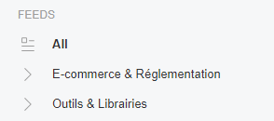
Les thématiques et sources
Les thématiques seront divisées en 2:
Outils & Librairies
E-commerce & Réglementation
Chaque thématiques seront composées de plusieurs sources en liens avec ces dernières.

Slide 5
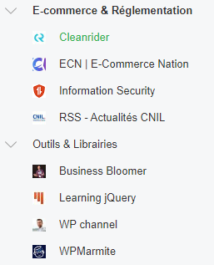

Slide 6

Sélection des sources
Le choix des sources se basent sur un système de critères sur FEEDLY:
Le nombre de d'abonnés, la pertinence et éventuellement le nombre d'articles.
Au préalable, on recherche les sources avec des mots clés impactant (#wordpress,#woocommerce...).

Slide 7
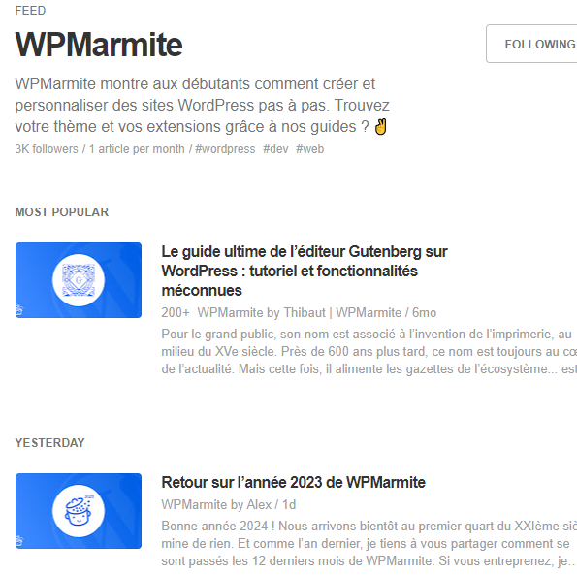
Classement des informations
Les infos sont classées de la sorte:
Par "Plus populaire" ou pertinent
Et par plus récent au plus ancien

Slide 8

Commentaires et Diffusion
Les commentaires peuvent se faire via:
Les sites web accessible
Réseaux sociaux
Et même sur FEEDLY directement
La diffusion se fait:
Par la messagerie
Ou sur les réseaux sociaux

Slide 9
L'utilisateur de FEEDLY
Va recevoir(Quoi):
Articles pertinents et nouveaux sous forme de notifs
Au niveau(Où):
De l'interface FEEDLY et mails si configurés
En(Quand):
En temps réel ou sous forme de notifs instantanées

